Slide 1
Time Series
Journée 3

Slide 2
Sommaire
Introduction
Approche et savoir faire
Notions:
Times series : premières observations
Régression linéaire
Python :
Data visualisation
Régression linéaire et statistiques
Modèles régression linéaire simple
Exercice d'application
Discussion sur les limitations de la régression linéaire simple
Modèle additif

Slide 3
Introduction

Slide 4

Qu’est-ce que c’est ?
D’un point de vue informatique / mathématiques il s’agit d’une suite de valeurs successives indexées par le temps

Slide 5
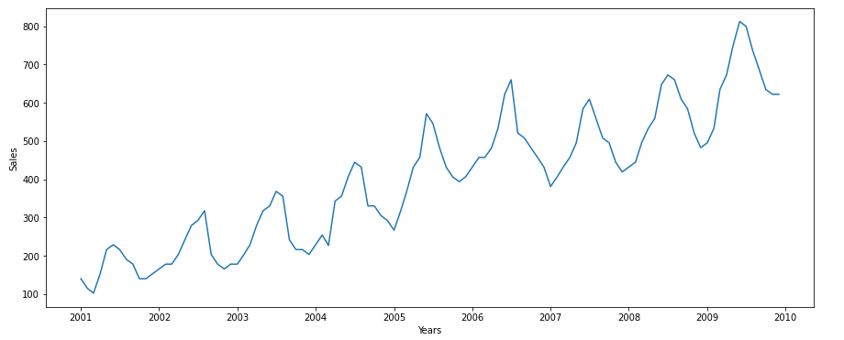
Qu’est-ce que c’est ?
Ventes de maillots de bains

Slide 6


Analyse de données
Les grandeurs des time series sont dépendantes plusieurs paramètres.
Les outils que l’on va étudier vont permettre de créer des fonctions de prédiction sans avoir à prendre en compte les différents paramètres.
Le but est de concevoir des modèles capables de prédire une grandeur en observant juste les valeurs précédentes de cette grandeur.

Slide 7



Domaine d’application
Finance
Epidémiologie
Agronomie

Slide 8
Approche et savoir faire

Slide 9
Accès au ressources
Le code ainsi que les ressources des exercices sont à votre disposition sur ce drive : https://drive.google.com/drive/folders/1lzyxTACJ6cjurAQb3nlU2X1PcEUDUg42?usp=sharing
Téléchargez les ressources et déposez les dans un répertoire sur votre drive.

Slide 10
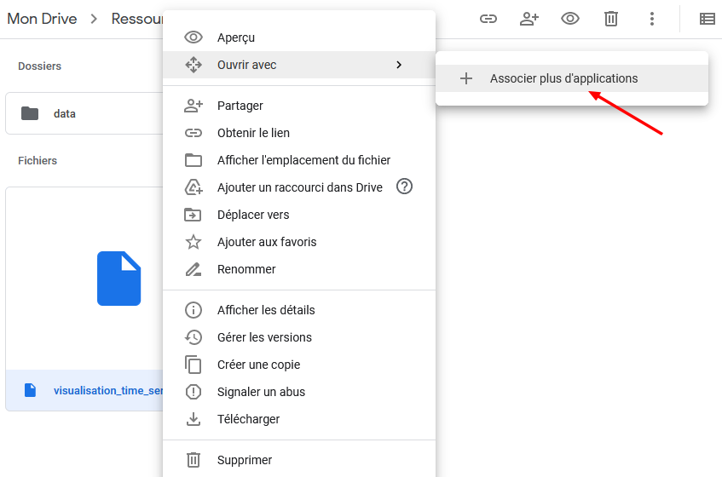
Google colaboratory installation (partie 1).
Allez dans le répertoire “ressources journée 3” sur votre drive.
Clic droit sur “data_visualisation.ipynb” et sélectionnez “Associez plus d’applications” :

Slide 11
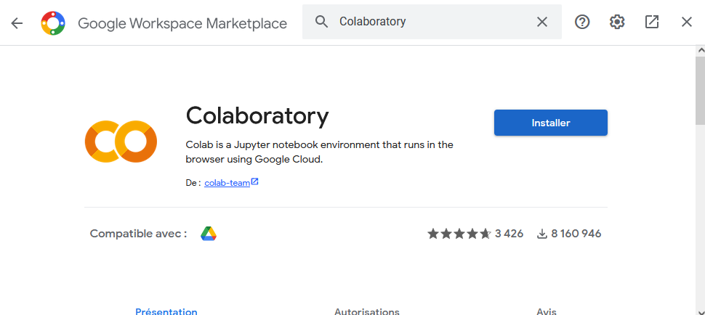
Google colaboratory installation (partie 2).
Télécharger “Colaboratory” :

Slide 12
Savoir faire.
Avoir du recul lors de la visualisation des données.
Concevoir des modèles de prédiction adaptés aux types de données.
Avoir des bases solides pour approfondir les notions vues au cours de la formation.

Slide 13
Notions

Slide 14
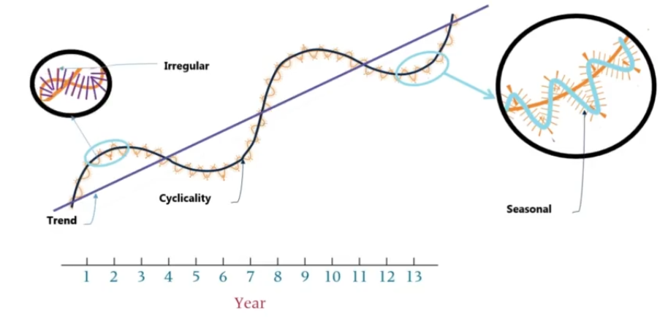
Premières observations
Les différents types de variations d’une Time Serie

Slide 15





Python : Bibliothèques
Manipulation de données :
Visualisation de données :
Construction de modèles :

Slide 16
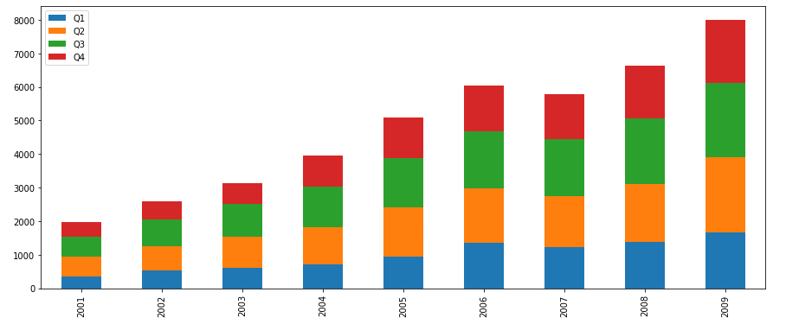
Python : datavisualisation
Positionnez vous dans le répertoire ”data visualisation” du drive.
Ventes d’écrans d’ordinateur par trimestre

Slide 17
Modèles régression linéaire simple

Slide 18
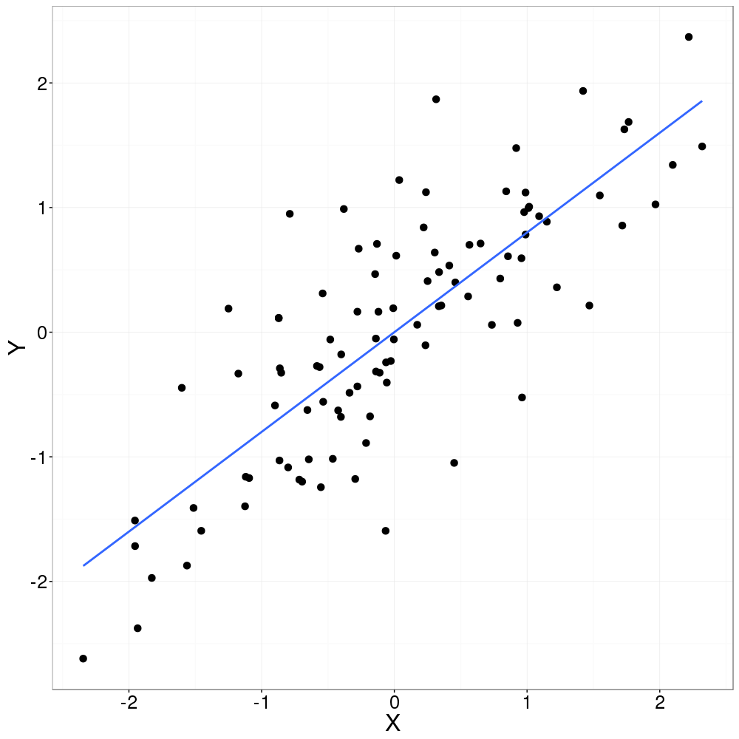

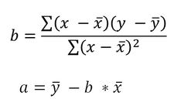
Régression linéaire : moindre carré
Exemple de régression linéaire

Slide 19
Exercice
Positionnez vous dans le répertoire ”exercices” de du drive.

Slide 20
Discussion sur les limitations du modèle
Le modèle ne nous fournit que la tendance et ne nous permet pas d’avoir une granularité mensuelle sur la prédiction.

Slide 21
Modèle saisonier

Slide 22
Idée générale des modèles saisonnier
Les modèles de régression se focalisent sur la prédiction de la tendance mais ne tiennent pas compte des variations saisonnières des grandeurs.
Sur l’exemple des maillots de bain, il serait absurde de ne pas tenir compte de l’arrivée de l’été.
Il faut donc ajouter un terme de correction qui tient compte de la nature du moment où on se place.

Slide 23
Modèle additif

Slide 24
Explication
Pour définir l’influence de la saisonnalité, il faut tout d’abord définir la saisonnalité. Elle correspond généralement à une unité de temps définie. Parmi les exemples les plus récurrents:
les saisons de l’année,
événements particuliers (Black Friday pour Amazon, Les élections pour tweeter, Noël, vacances estivales)
C’est une étape délicate nécessitant une bonne compréhension et définition de la problématique et de l’expertise métier.
Il faut donc étudier les périodes précédentes grâce au découpage en saison

Slide 25
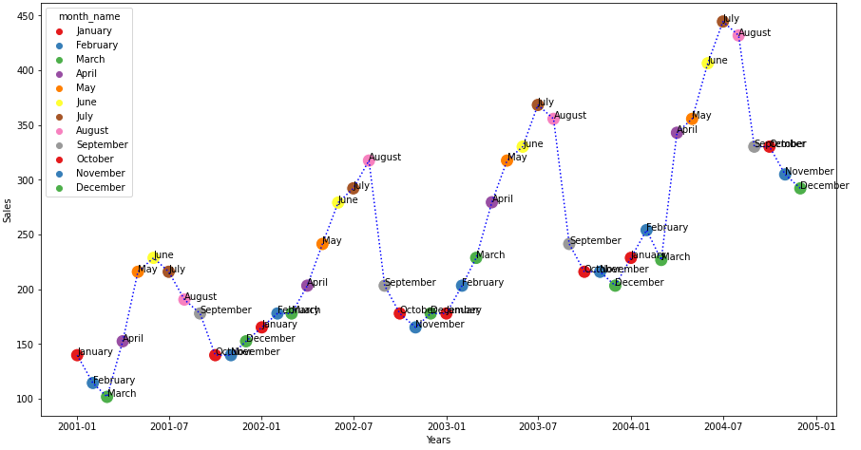
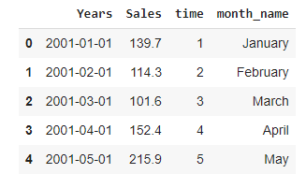
Apport du modèle
Supposons une problématique dépendant d’une saisonnalité mensuelle, il faut donc étudier l’intégralité des mêmes mois sur chaque année et en déduire une “tendance” mensuelle.

Slide 26
Algorithme
La formulation du modèle se fait sous cette forme :
Remarques:
Quelque soit le mois, il y a toujours 3 termes.

Slide 27
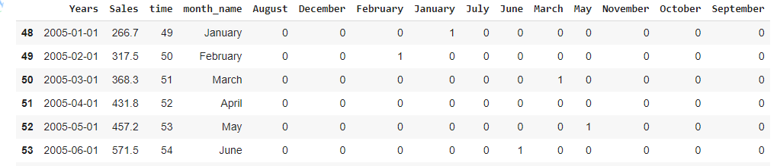
Mise en pratique
Pour faciliter l’agrégation et pour pouvoir correctement réaliser les modèles, il est nécessaire de transformer la variable dite catégorielle en variable purement numérique. On réalise un “one-hot encoding”, on augmente le nombre de colonnes et on attribue une valeur 1 ou 0 en fonction du mois.
Remarque: pour une saisonnalité à 4 cycle, on aurait eu 4 colonnes supplémentaires

Slide 28
Exercice
Pour cet exercice, vous devrez réaliser vous mêmes un modèle additif
Pour cela suivez les étapes suivantes:
transformer la col ‘time’ en format date
extraire le nom du mois sur une nouvelle colonne nommée “month_name”
transformer la nouvelle colonne(‘month_name’) grâce au one-hot encoding ( utilisez la méthode pd.get_dummies)
Appliquez le modèle additif en utilisant la fonction linearRegression de la bibliothèque sklearn
A vous de jouer !

Slide 29
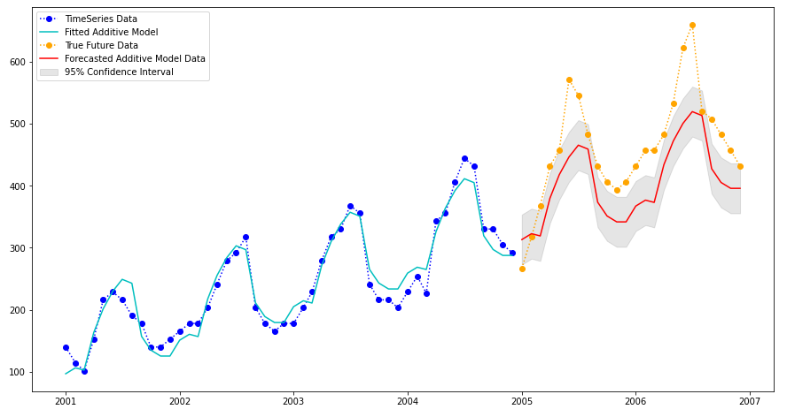
Comparaison avec les résultats du premier modèle

